Slide 1

VĂN BẢN 2: GẶP KA – RÍP VÀ XI - LA
(Trích Ô – đi – xê, sử thi Hi Lạp)

Slide 2
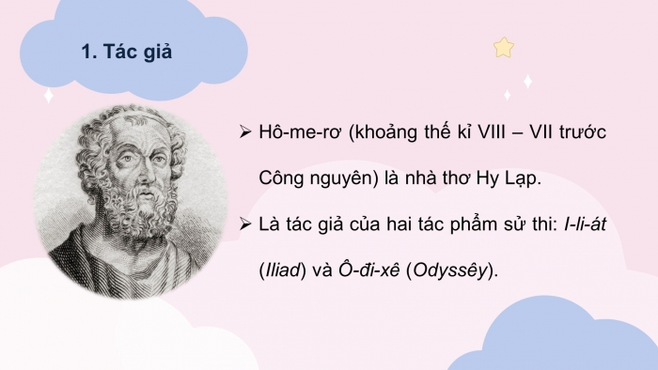
I. TÌM HIỂU CHUNG

Slide 3
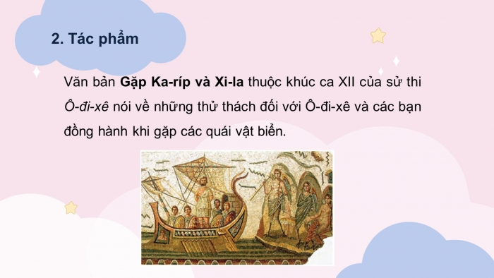

Slide 4
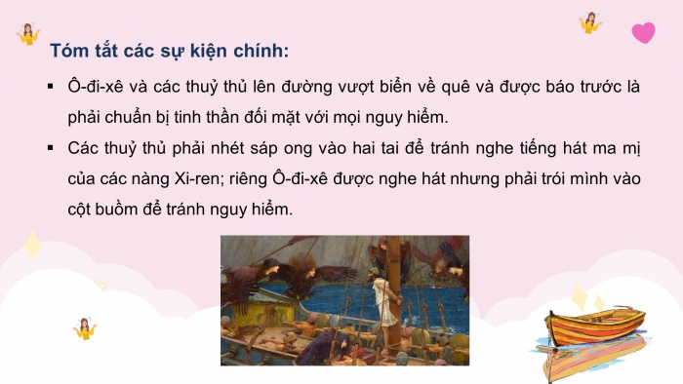

Slide 5
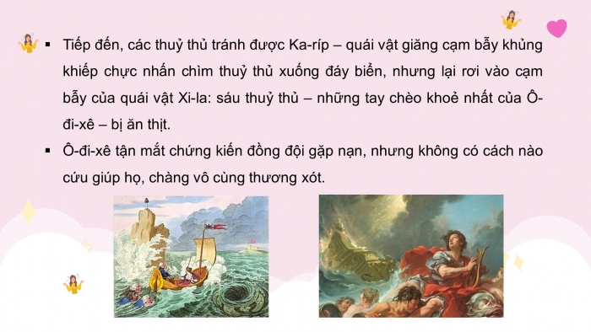

Slide 6
3. Chủ đề:
+ Quá trình chinh phục thiên nhiên, biển cả, di dân mở đất -> ca ngợi ý chí, lòng dũng cảm, trí tuệ của người Hi Lạp cổ đại.
+ Cuộc đấu tranh để bảo vệ hạnh phúc gia đình của người Hi Lạp cổ -> ca ngợi giá trị tình cảm gắn bó, thủy chung.

Slide 7

II. TÌM HIỂU CHI TIẾT
1. Thử thách vượt qua giọng hát đầy ngọt ngào, quyến rũ của các nàng Xi-ren
Thảo luận nhóm (5 phút)
PHIẾU HỌC TẬP SỐ 1

Slide 8
1. Thử thách vượt qua giọng hát đầy ngọt ngào, quyến rũ của các nàng Xi-ren
- Hành trình vượt thử thách:
+ Lời nói: phải coi chừng các nàng Xi-ren quyến rũ, coi chừng giọng hát và cánh đồng cỏ đầy hoa của các nàng.
-> Lời căn dặn tỉ mỉ, kĩ càng, chu đáo của một người thủ lĩnh đầy trách nhiệm.
+ Hành động: Ô-đi-xê lấy thanh kiếm cắt lấy một bánh sáp to, nhào nhuyễn, nút chặt tai của các bạn đồng hành. Còn mình thì để bạn đồng hành lấy dây thừng buộc chân tay lại và trói vào cột buồm.
-> Người thủ lĩnh đầy trách nhiệm, nhận cửa ải khó khăn, nguy hiểm nhất về mình.

Slide 9
1. Thử thách vượt qua giọng hát đầy ngọt ngào, quyến rũ của các nàng Xi-ren
- Thái độ của Ô-đi-xê: lúc đầu tâm trạng bồn chồn, lo lắng nhưng vẫn thể hiện sự kiên định và quyết tâm cùng các bạn đồng hành vượt qua thử thách.
=> Phẩm chất cần có của một thủ lĩnh anh hùng. Các bạn đồng hành đã tuân thủ tuyệt đối lời căn dặn tỉ mỉ của Ô-đi-xê ->Qua đó thể hiện sự tin tưởng tuyệt đối của họ vào trí tuệ và sức mạnh của người thủ lĩnh anh hùng.
- Kết quả của thử thách: Ô-đi-xê và các bạn đồng hành an toàn đi ra khỏi đảo của các nàng Xi-ren.

Slide 10
II. TÌM HIỂU CHI TIẾT
2. Thử thách đối mặt với những quái vật biển Ka-ríp và Xi-la
Thảo luận nhóm (5 phút)
PHIẾU HỌC TẬP SỐ 2
Thử thách thứ hai: Gặp Ka-ríp và Xi-la | Tổ 1 | Tổ 2 | Tổ 3 | Tổ 4
 | Trước thử thách (Chú ý chi tiết “bụi nước bắn lên”, “tiếng sóng đập ầm ầm” - Hành động, lời nói của Ô-đi-xê, thái độ các thủy thủ | Hành trình vượt thử thách ( Chi tiết miêu tả Ka-ríp và Xi-la, thái độ của Ô-đi-xê và các thủy thủ) | Kết quả của thử thách (Các thủy thủ và Ô-đi-xê) | Ý nghĩa hành trình vượt qua thử thách của Ô-đi-xê.
 | ……………………….. ……………………….. ……………………….. | ……………………….. ……………………….. ……………………….. | ……………………….. ……………………….. ………………………..

Slide 11
2. Thử thách đối mặt với những quái vật biển Ka-ríp và Xi-la
- Trước thử thách
+ Chi tiết “bụi nước bắn lên” và “tiếng sóng đập ầm ầm” -> báo hiệu nguy hiểm sắp xảy ra -> Khiến những người bạn đồng hành của Ô-đi-xê sợ quá tuột cả mái chèo khiến thuyền dừng lại.
+ Ô-đi-xê bình tĩnh và dùng lời dịu ngọt động viên khích lệ họ, nhắc tới tai họa của Xi-clốp đã trải qua.
+ Kêu gọi lòng dũng cảm của họ và khuyên họ nghe lời mình.
+ Dặn dò, hướng dẫn họ vượt qua thử thách.
+ Không nhắc gì tới Xi-la.
=> Những lời dịu ngọt của Ô-đi-xê đã phát huy tác dụng: Nó vừa cổ vũ, tạo thêm sức mạnh cho các bạn đồng hành, vừa khiến họ tin tưởng, đồng lòng vượt qua thử thách -> Một người thủ lĩnh mưu trí, biết nắm bắt tâm lí người khác để tạo niềm tin cho họ.

Slide 12
2. Thử thách đối mặt với những quái vật biển Ka-ríp và Xi-la
- Hành trình vượt thử thách:
+ Chèo thuyền tiến thẳng vào eo biển hiểm nghèo, một bên Xi-la, một bên Ka-ríp ùng ục cuốn nước biển.
+ Ka-ríp và Xi-la tấn công dồn dập... Sự tấn công của Ka-ríp và Xi-la làm các bạn đồng hành hoảng hốt, sợ hãi.
=> Sử dụng một loạt các động từ mạnh, liên tiếp, từ láy và trí tưởng tượng kì diệu, tác giả cho người ta thấy sự hung hãn, đáng sợ của những quái vật biển Ka-ríp và Xi-la, báo hiệu một tai họa lớn, đầy nguy hiểm đối với Ô-đi-xê và các bạn đồng hành. Đồng thời tô đậm thêm lòng dũng cảm, không dừng lại và chạy trốn trong giờ phút hiểm nguy, thể hiện sự tuân lời tuyệt đối, cùng nhau cố gắng trèo thuyền để vượt qua tai họa.

Slide 13
2. Thử thách đối mặt với những quái vật biển Ka-ríp và Xi-la
- Kết quả của thử thách: Dù đã được cảnh báo, đã có những dự liệu khôn ngoan, đề phòng khả năng xấu nhất, Ô-đi-xê và các bạn đồng hành vẫn phải đối mặt với nhiều bất ngờ:
+ Thủy quái Xi-la bắt mất sáu tay chèo khỏe nhất.
+ Ô-đi-xê và những người bạn còn lại vượt qua thử thách.
=> Sự kiên định, lòng dũng cảm, một lòng tiến về phía trước. Qua hành trình vượt qua những thứ thách trên, tác giả muốn ca ngợi Ô-đi-xê - một vị thủ lĩnh mưu trí, dũng cảm, tài ba, sẵn sàng đối diện với những thách thức, hiểm nguy, tạo niềm tin cho những người bạn đồng hành, cùng nhau vượt qua thử thách.

Slide 14
3. Ý nghĩa hành trình vượt qua thử thách của Ô-đi-xê
- Hành trình vượt qua thử thách của Ô-đi-xê và những người bạn đồng hành đã phản ánh nhận thức và cách lí giải về hành trình gian khổ của con người chinh phục thiên nhiên bằng trí tuệ, sức mạnh, ý chí, lòng dũng cảm, làm nên những điều phi thường.
- Ca ngợi hình ảnh người anh hùng, người thủ lĩnh với những vẻ đẹp đại diện cho cả cộng dồng: sức mạnh, trí tuệ, bản lĩnh và đầy trách nhiệm.

Slide 15
III. Tổng kết
1. Nghệ thuật
- Xây dựng hình tượng nghệ thuật hoành tráng, hào hùng: nhân vật người anh hùng sử thi hội tụ nhiều vẻ đẹp đại diện cho cộng đồng.
- Lựa chọn ngôi kể thứ nhất, lời văn giàu hình ảnh, cảm xúc.
- Sử dụng nhiều yếu tố kì ảo, hoang đường.
2. Nội dung
- Hành trình vượt qua nhiều thử thách trên đường trở về quê hương của Ô-đi-xê và các bạn đồng hành.
- Ca ngợi sức mạnh, trí tuệ lòng dũng cảm của người anh hùng và cộng đồng trong hành trình gian khổ chinh phục thiên nhiên.

Slide 16
IV. LUYỆN TẬP
Trò chơi “Ai nhanh hơn”
Các tổ đọc câu hỏi và có 1 phút suy nghĩ, ghi những từ mà tổ mình biết, sau đó lần lượt các thành viên của tổ lên viết trên bảng câu trả lời, khi thành viên nào ghi xong thì thành viên khác mới lên. Thời gian viết trong vòng 1 phút, tổ nào ghi nhiều đáp án đúng tổ đó chiến thắng.
Câu hỏi: Theo bạn, người giữ vai trò đứng đầu, lãnh đạo một tập thể cần phải có những điểm ưu trội nào về phẩm chất và năng lực?

Slide 17
IV. LUYỆN TẬP
Bài tập trắc nghiệm nhanh:
Câu 1: Đoạn trích Gặp Ka-ríp và Xi-la được trích từ tác phẩm nào?
A. I-li-át. B. Ô-đi-xê. C. Thần thoại Hi-Lạp. D. Ra-ma-ya-na.
Câu 2: Nhân vật anh hùng sử thi trong đoạn trích trên là ai?
A. Các thủy thủ. B. Xi-ren. C. Ô-đi-xê. D. Xi-la.
Câu 3: Phương thức biểu đạt chính của đoạn trích là:
A. Tự sự B. Biểu cảm C. Miêu tả D. Nghị luận
Câu 4: Nhân vật tôi trong đoạn trích là ai?
A. Ka-ríp B. Xi-la C. Ô-đi-xê D. Xi-ren
Câu 5: Trong đoạn trích, Ô-đi-xê và các bạn đồng hành đã vượt qua mấy thử thách?
A. 1 B. 2 C. 3 D. 4
Câu 6: Ka-ríp được xây dựng dựa trên hiện tượng tự nhiên nào?
A. Sóng thần. B. Cơn bão C. Xoáy nước khổng lồ. D. lốc xoáy.
Câu 7: Cảm hứng chủ đạo của sử thi là gì?
A. Ca ngợi người anh hùng vượt qua thử thách. B. Ca ngợi cộng đồng đoàn kết sức mạnh.
C. Ca ngợi người anh hùng, ca ngợi những phẩm chất của cộng đồng mà người anh hùng đại diện.
D. Những thử thách khó khăn, nguy hiểm.

Slide 18
IV. LUYỆN TẬP
Đề số 1: Đọc đoạn trích sau và thực hiện các yêu cầu bên dưới:
Vừa đi khỏi đảo, tôi bỗng thấy bụi nước bắn lên như một màn sương từ những ngọn sóng lớn và nghe tiếng sóng đập ầm ầm.
Các bạn tôi sợ quá, đánh tuột cả mái chèo, khiến chúng rơi tõm xuống biển và trôi là là mặt nước. Thuyền đứng lại ngay, vì họ không điều khiển những mái chèo thon dài nữa. Tôi bèn đi từ đầu đến cuối thuyền, dừng lại bên mỗi người, lựa lời dịu ngọt khuyến khích họ:

Slide 19
II. LUYỆN ĐỀ ĐỌC HIỂU
Đề số 1: Đọc đoạn trích sau và thực hiện các yêu cầu bên dưới:
Vừa đi khỏi đảo, tôi bỗng thấy bụi nước bắn lên như một màn sương từ những ngọn sóng lớn và nghe tiếng sóng đập ầm ầm.
Các bạn tôi sợ quá, đánh tuột cả mái chèo, khiến chúng rơi tõm xuống biển và trôi là là mặt nước. Thuyền đứng lại ngay, vì họ không điều khiển những mái chèo thon dài nữa. Tôi bèn đi từ đầu đến cuối thuyền, dừng lại bên mỗi người, lựa lời dịu ngọt khuyến khích họ:

Slide 20
- Các bạn ơi! Chúng ta chẳng phải là những người chưa qua thử thách. Tai hoạ đang chờ chúng ta chưa hẳn đã ghê gớm hơn hồi tên Xi-clốp⁽¹⁾ (Cyclop) đem cả sức mạnh hung tàn của hắn, nhốt chúng ta trong hang. Nhưng nhờ có lòng dũng cảm, với lời khuyên và mưu trí của ta, nên chúng ta cũng đã thoát nạn, chắc các bạn vẫn còn nhớ rõ. Và bây giờ các bạn hãy can đảm lên, tất cả hãy nghe ta. Các bạn ngồi bên cọc chèo, hãy đập sâu mái chèo xuống nước, thử xem may ra Dớt có cho ta qua được bước nguy nan và thoát chết chăng.
Còn bạn hoa tiêu, hãy nghe lệnh ta và nhớ cho kĩ, vì bạn cầm lái chiếc thuyền trũng này. Bạn phải tránh lái màn sương và những ngọn sóng kia, cẩn thận cho thuyền ven theo dãy đá ngầm nọ, kéo nó đi chệch hướng trong lúc bạn sơ tâm không biết, rồi trôi ào tới đằng kia mà đẩy chúng ta vào chỗ chết đó.

Slide 21
Tôi nói vậy, và họ vội vã tuân theo. Tôi không đả động gì tới Xi-la⁽²⁾, tai hoạ không sao tránh khỏi, vì e họ sợ quá, không chèo thuyền nữa mà trốn cả xuống khoang chăng. Thế là tôi quên khuấy mất lời dặn dò ác nghiệt của Xi-éc-xê⁽³⁾. Nàng cấm tôi không được cầm khí giới, nhưng tôi đã mặc bộ áo giáp quang vinh của tôi và nắm trong tay hai ngọn lao dài, ra đứng ở mũi thuyền, tưởng rằng đứng đấy tôi có thể nhận ngay ra Xi-la khi nó ở núi đá hiện lên, xông vào các bạn tôi để hãm hại. Nhưng tôi mỏi mắt nhìn khắp dãy núi đá mờ mịt hơi sương mà vẫn không thấy nó đâu.

Slide 22
Chúng tôi vừa than vãn vừa chèo thuyền tiến thẳng vào eo biển hiểm nghèo, một bên là Xi-la, một bên là Ka-ríp⁽⁴⁾ ùng ục ngốn nước biển. Mỗi lần nó nhả nước ra, cả biển khơi đều chuyển động, sôi lên như nước trong chảo đặt trên bếp lửa hồng, bọt nước phun lên cao và rơi xuống cả hai dãy núi. Rồi khi nó lại nuốt nước vào thì làm biển sùng sục cuộn lên, vách đá xung quanh kêu réo ghê sợ, và đáy biển lộ ra mặt cát đen thẫm. Các bạn đồng hành của tôi hoảng hốt, sợ tái xanh cả mặt.
(Trích Ô-đi-xê, sử thi Hy Lạp - Hô-me-rơ, Phan Thị Miến dịch,
NXB Văn học, Hà Nội, 1983)

Slide 23
Chú giải:
(1) Xi-clốp: giống người khổng lồ có một mắt giữa trán.
Xi-la (Scylla): quái vật biển hung ác có nhiều đầu, nhiều tay chuyên rình bắt ăn thịt các tay chèo.
Xi-éc-xê: nữ chúa xinh đẹp, tóc quăn, cai quản một quốc đảo nơi thuỷ thủ đoàn của Ô-đi-xê lạc vào. Vì mê đắm Ô-đi-xê nên nàng đã tìm cách giam giữ, chung sống với chàng, nhưng cũng chỉ dẫn và giúp đỡ chàng trong hành trình trở về quê hương.
Ka-ríp (Charybclis): quái vật biển hung dữ có nhiều đầu, chặt đầu này sẽ mọc ngay đầu khác.

Slide 24
Câu 1. Xác định phương thức biểu đạt chính của đoạn trích.
Câu 2. Đoạn trích được kể theo ngôi kể nào? Nêu tác dụng của ngôi kể đó.
Câu 3. Theo đoạn trích, Ô-đi-xê và bạn bè của chàng đã phải đối mặt với thử thách, tai hoạ gì?
Câu 4. Theo anh/ chị, hình tượng những con quái vật biển như Xi-la, Ka-ríp được xây dựng từ những hình tượng tự nhiên nào? Các hình tượng thiên nhiên ấy giúp anh/ chị hình dung như thế nào về không gian, thời gian sử thi?
Câu 5. Trước những khó khăn, thử thách mà Ô-đi-xê và các bạn đồng hành phải đối mặt, chàng đã có những lời nói và hành động nào? Qua đó cho thấy vẻ đẹp gì ở Ô-đi-xê?
Câu 6. Hãy viết một đoạn văn (khoảng 3 - 5 câu) để trả lời câu hỏi: Cần làm gì để vượt qua những khó khăn, thử thách trong cuộc sống?

Slide 25
Gợi ý làm bài
Câu 1: Phương thức biểu đạt chính của đoạn văn: Tự sự
Câu 2:
- Ngôi kể thứ nhất: người kể (chàng Ô-đi-xê) xưng “tôi”
- Tác dụng của ngôi kể: Ngôi kể thứ nhất giúp câu chuyện trở nên chân thực hơn vì được sự việc được nhìn dưới góc nhìn của nhân vật và trải nghiệm cảm xúc của họ.
Câu 3: Theo đoạn trích, Ô-đi-xê và bạn bè của chàng đã phải đối mặt với thử thách, tai hoạ là: gặp Xi-la và Ka-ríp – những quái vật biển có sức mạnh hung ác, có thể làm đắm thuyền hoặc rình bắt các tay chèo ăn thịt.

Slide 26
Câu 4: Hình tượng những con quái vật biển như Xi-la, Ka-ríp được xây dựng từ những hình tượng tự nhiên:
+ Xi-la: có thể được xây dựng từ hình tượng những dãy đá ngầm trên biển, là mối hiểm hoạ cho các tàu thuyền khi sơ ý đâm vào.
+ Ka-ríp: có thể được xây dựng từ hình tượng những vòi rồng trên biển với sức mạnh khủng khiếp, có thể hút nước vào tạo những cột nước cao trên không trung.
- Các hình tượng thiên nhiên ấy giúp ta hình dung về không gian, thời gian sử thi: Có thể thấy không gian sử thi ở đây được gắn liền với hình tượng thiên nhiễn kì vĩ, hoang sơ. Không gian luôn chứa đựng những điều kì bí, pha lẫn sự nguy hiểm đối với con người. Thời gian trong sử thi thường là thời kì xa xưa, nguyên thuỷ khi con người chưa có hiểu biết và lí giải đầy đủ về thế giới quanh mình.

Slide 27
Câu 5:Lời nói, hành động của Ô-đi-xê:
+ Ô-đi-xê luôn gọi những thủy thủ của mình là ''các bạn ơi''. Chàng không coi họ là những tôi tớ, người hầu của mình mà coi họ như những người bạn, những người đồng đội thực sự của mình.
+ Lựa lời dịu ngọt để khuyến khích, vựa dậy tinh thần của các thuyền viên khác khi họ bị hoảng sợ trước sự tấn công của Xi-la và Ka-ríp, (Ô-đi-xê đã nhắc lại những thử thách, những phút giây khó khăn nhưng bọn họ đã kiên trì vượt qua được trước kia như trốn thoát khỏi tên khổng lồ ăn thịt người Xi-clốp).

Slide 28
+ Ô-đi-xê luôn biết cách chỉ đạo , hướng dẫn thuyền viên của mình, cắt cử nhiệm vụ cho mỗi người để cùng vượt qua thử thách.
+ Hành động: mặc bộ áo giáp, nắm trong tay hai ngọn lao dài, ra đứng ở mũi thuyền để quan sát tình hình, đón đầu thử thách.
- Những lời nói và hành động đó của Ô-đi-xê cho thấy chàng là một người đầy bản lĩnh. Trong vai trò một người lãnh đạo, chàng luôn bình tĩnh để xem xét tình hình, động viên bạn bè chiến hữu, nhận phần nguy hiểm về phần mình.

Slide 29
Câu 6:
Đảm bảo hình thức đoạn văn.
Nội dung: Cần làm gì để vượt qua những khó khăn, thử thách trong cuộc sống?
+ Cần luôn giữ thái độ bình tĩnh để đón nhận những khó khăn, thử thách.
+ Cần rèn luyện bản lĩnh vững vàng, nghị lực, ý chí bền bỉ, tinh thần quyết đoán để vượt qua khó khăn, thử thách.
+ Cần phải có hiểu biết để sáng suốt, suy nghĩ chín chắn tìm ra những hướng đi đúng đắn.
+ Bắt tay vào hành động từ những việc làm nhỏ nhất, kiên trì theo đuổi mục tiêu đã đặt ra.
…

